Slide 1
Prioritní osa: 1 − Počáteční vzdělávání
Oblast podpory: 1.4 − Zlepšení podmínek pro vzdělávání na základních školách
Registrační číslo projektu: CZ.1.07/1.4.00/21.0059
Název projektu: Inovace výuky prostřednictvím IT
Název příjemce dotace: 4. základní škola Cheb, Hradební 14

Slide 2
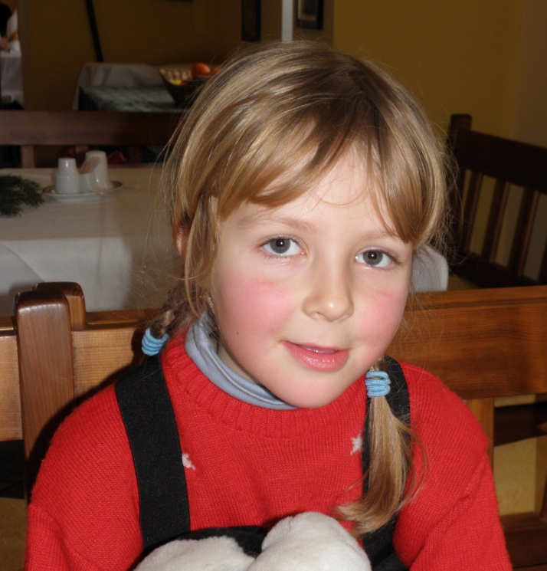
Co mě baví.....
..... v zimě!

Slide 3
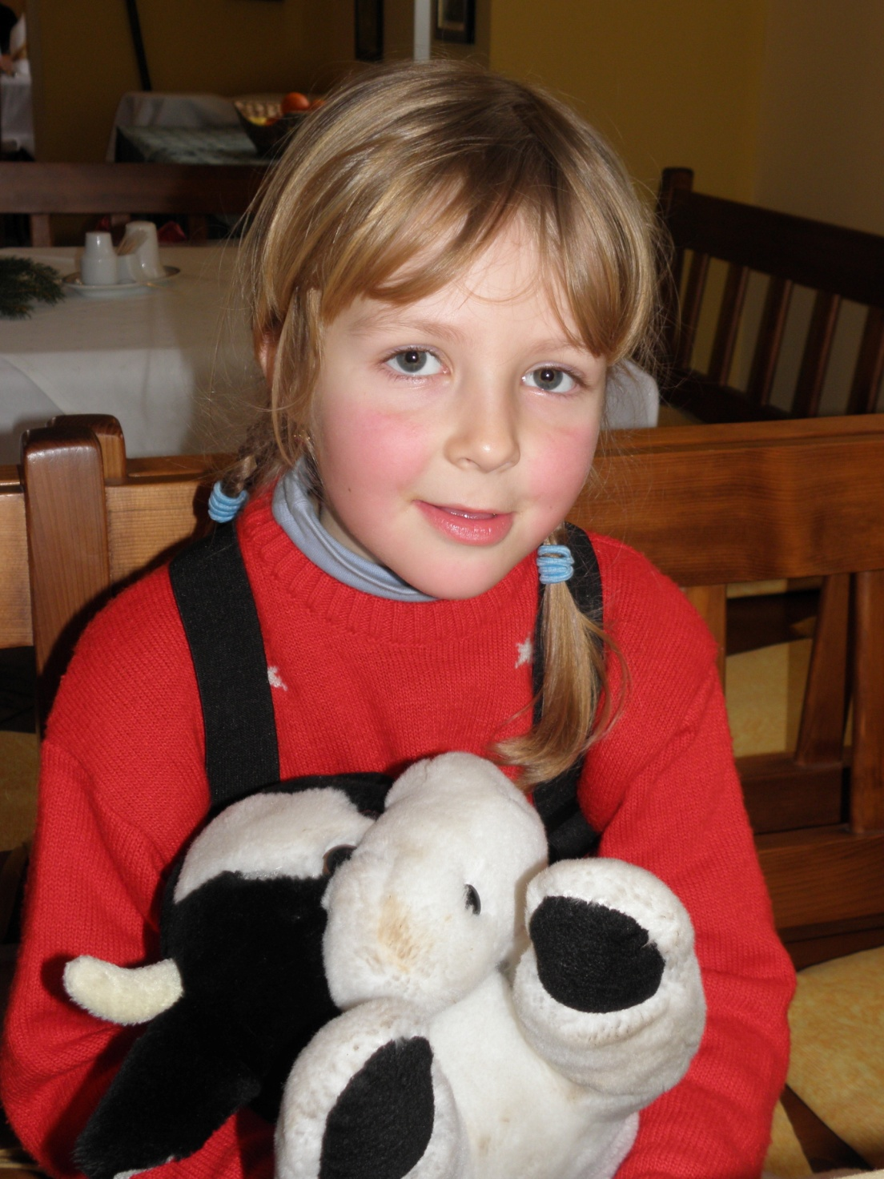
AHOJ!
Jmenuji se Eliška.
Ukážu vám, co mě v zimě velice baví!

Slide 4
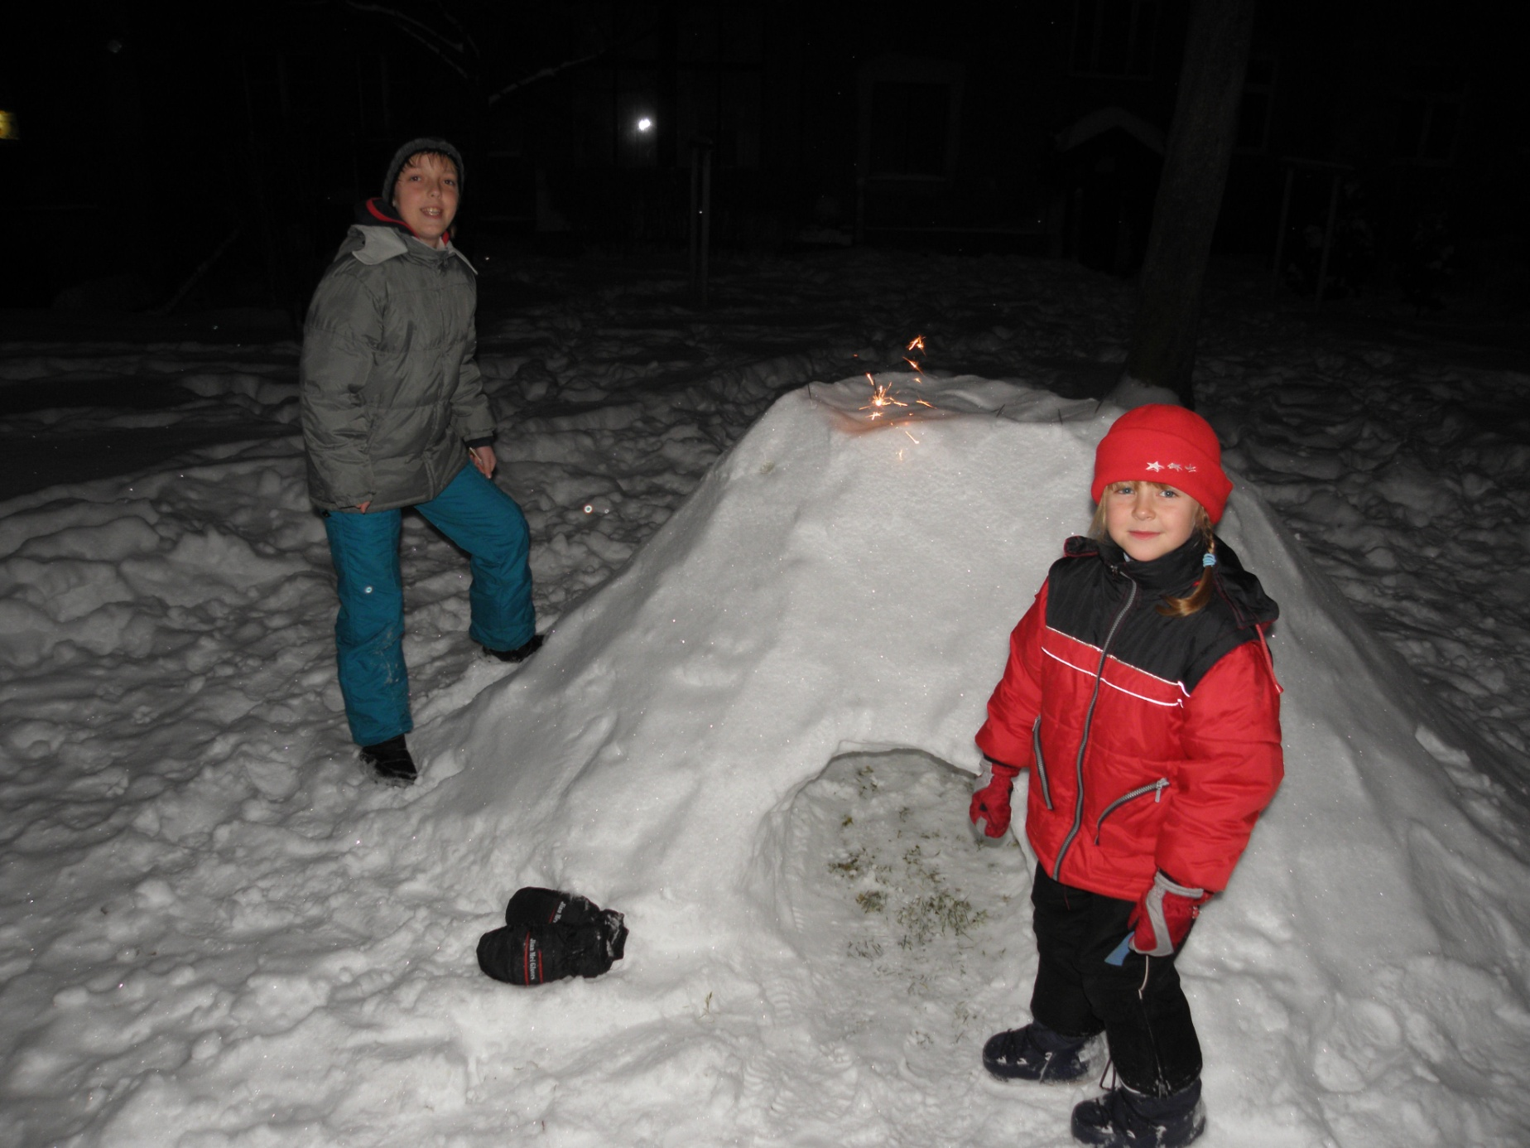
Když přijde zima, postavím si vlastní iglú.

Slide 5
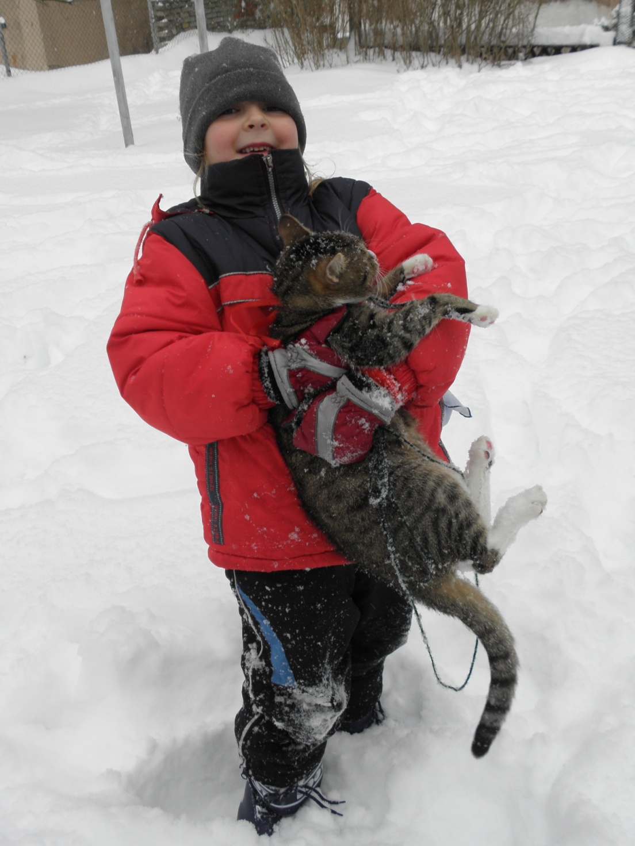
Náš kocourek se jmenuje Sněžík.
Nalezli jsme ho hladového a zmrzlého na kraji Chebu.
Jsme kamarádi.

Slide 6
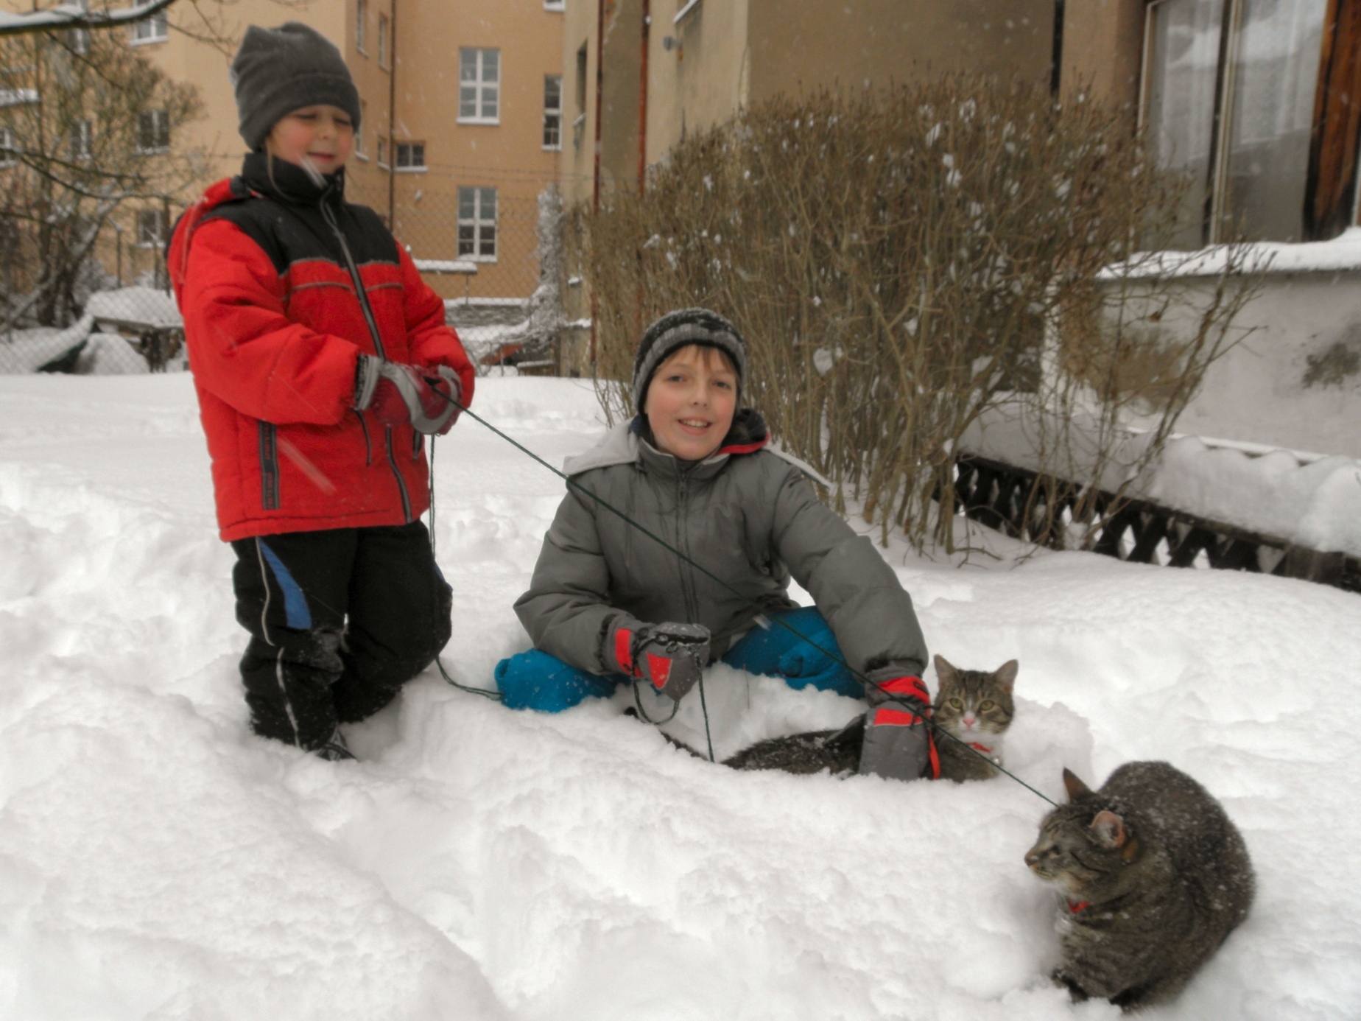
Druhá kočička se jmenuje Pivoňka.

Slide 7
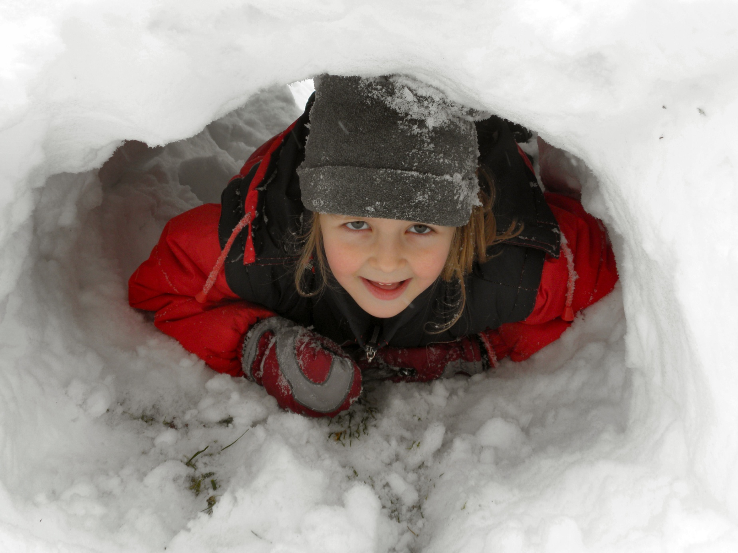
Ráda si stavím ze sněhu prolézačky.

Slide 8
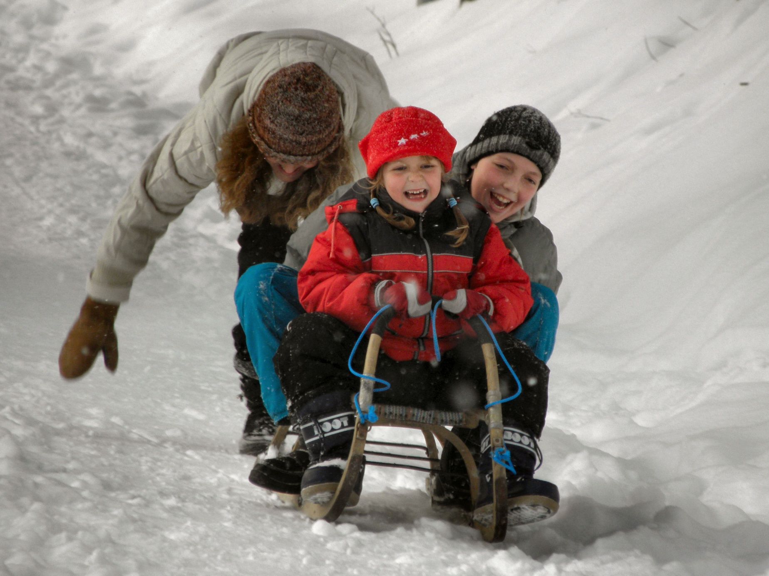
Sáňkování – to je moje!

Slide 9
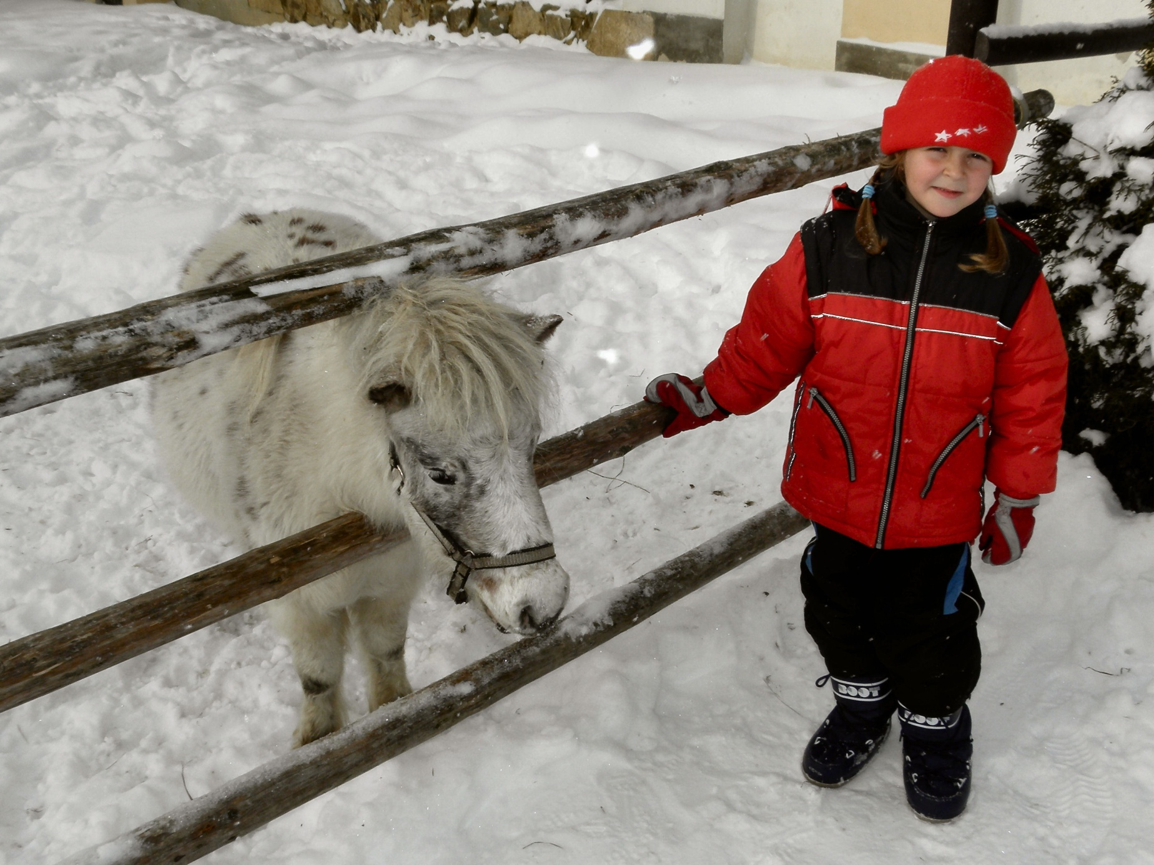
Moje nejoblíbenější zvířátka jsou koně.

Slide 10
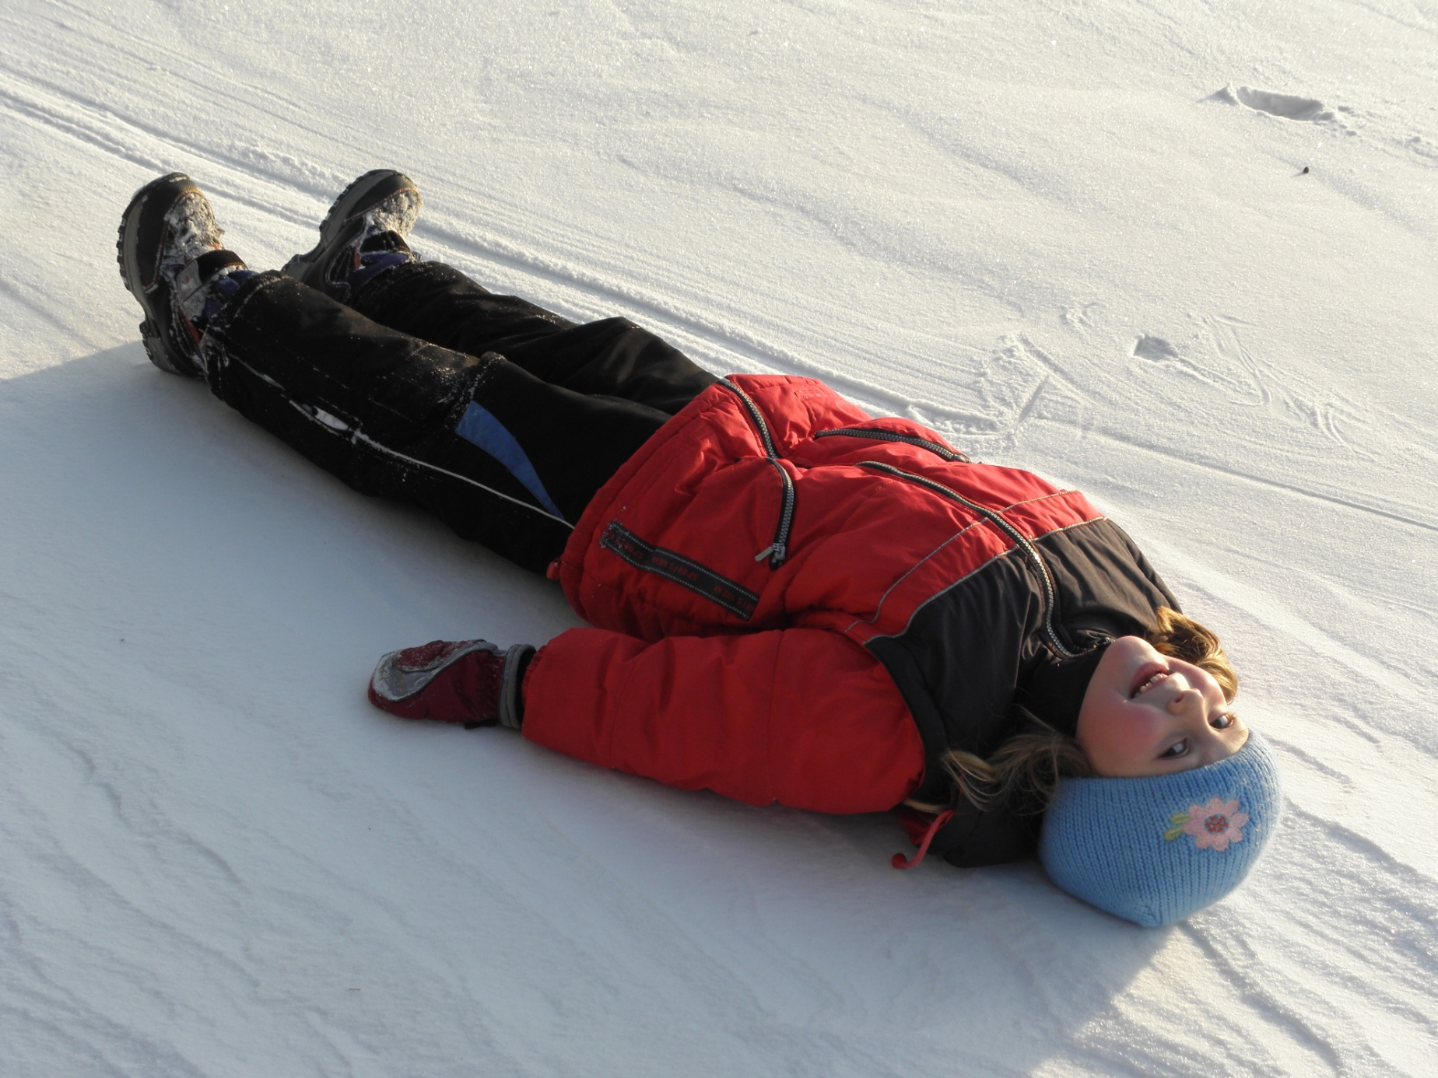
Když svítí sluníčko – tak si jen tak lehnu.

Slide 11
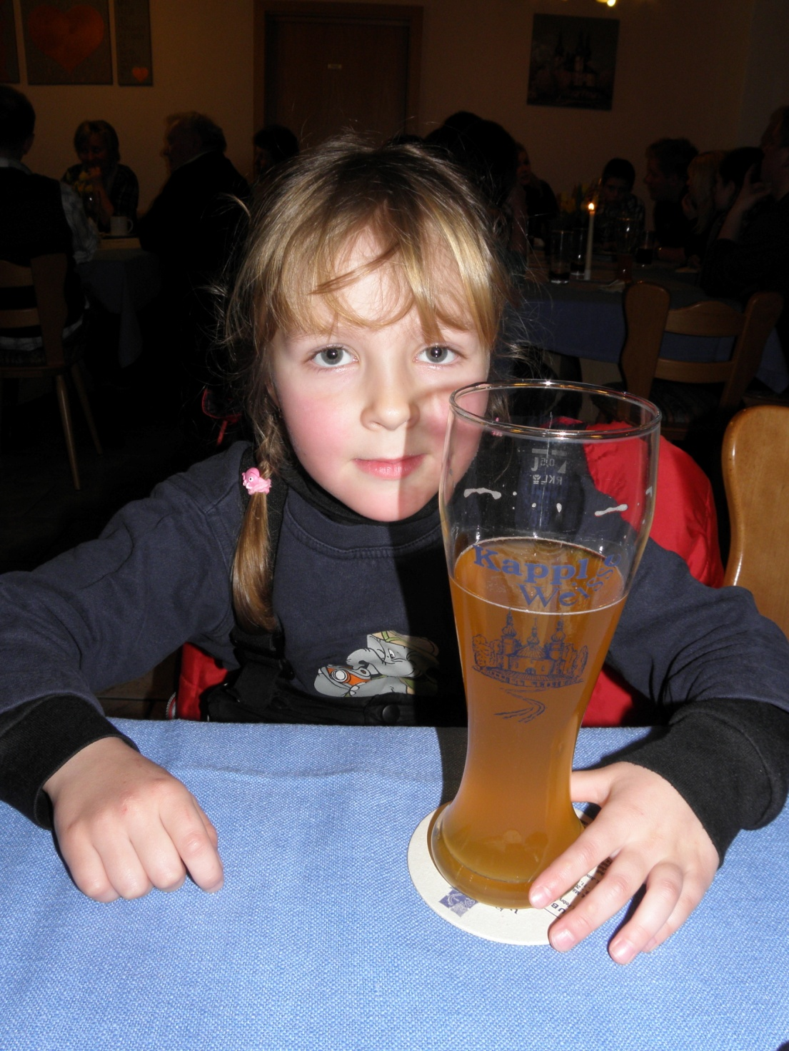
Občas si dám něco dobrého.
Pivo ale nepiju, to přede mě pořád strká taťka.
Prý nevím, co je dobré.

Slide 12
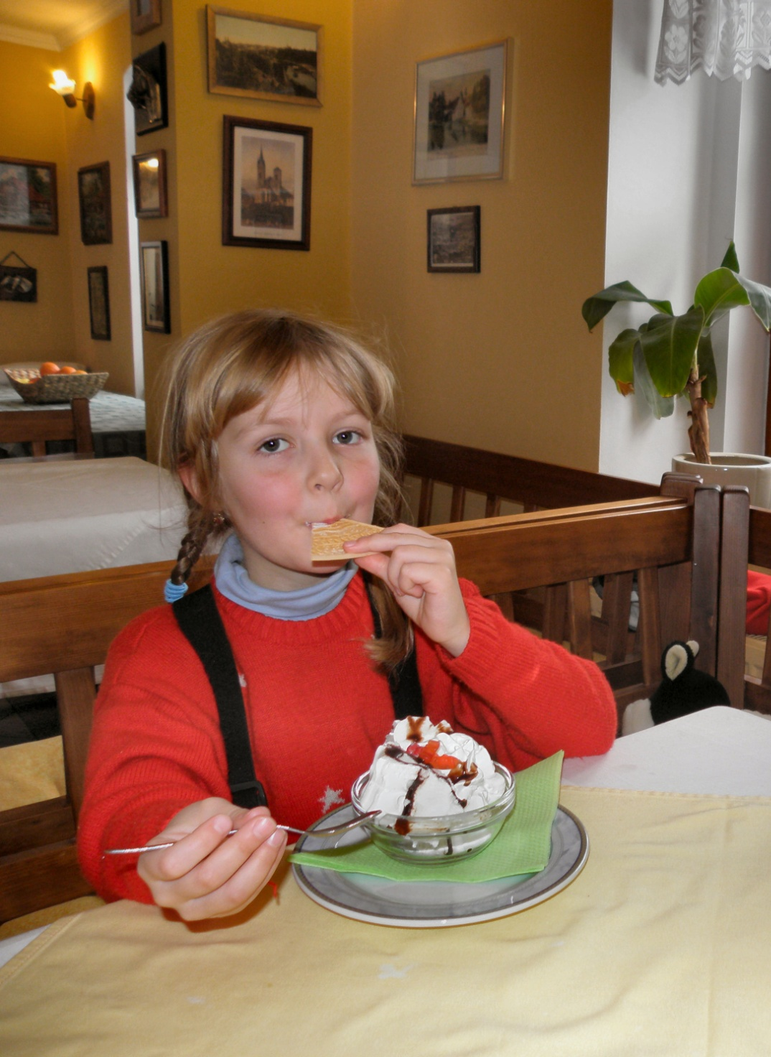
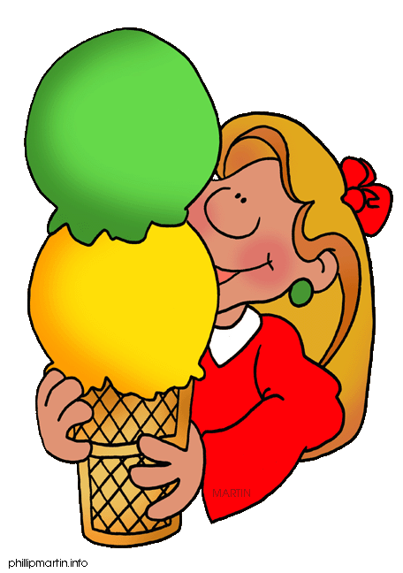
Tohle je určitě lepší!

Slide 13
Nejraději si ale hraji s Taťkou.

Slide 14
Tady jsem na videu s bráškou a mamkou.

Slide 15
A to je všechno!

Slide 16
Zdroj fotek: soukromý archiv Ing. Petr Kvíz

Slide 17
Autor výukového materiálu: Ing. Petr Kvíz
Digitální učební materiál byl vytvořen v období od 1. 7. 2012 – 31. 8. 2012
Digitální učební materiál je určený pro 8. – 9. ročník
Vzdělávací oblast: Člověk a svět práce
Vzdělávací obor: Využití digitálních technologií
Téma: MS Power Point 2007, prezentace6
Anotace: Účelem tohoto materiálu je ukázat žákům, jak by měla vypadat prezentace, co by v ní nemělo chybět.

